Slide 1
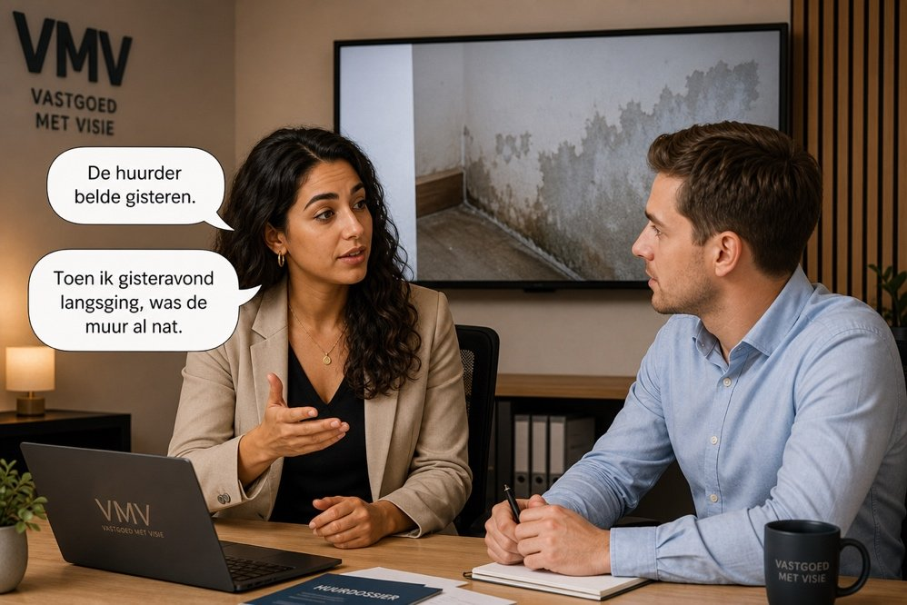
De plaatsbeschrijving
SÉANCE 07 / 19
SÉQUENCE
6.2
L’imperfectum activé — décrire l’état des lieux au passé
Palier 6 · Verhuur en beheer
Livret p. 8–10a
Notes:
Séance consacrée à la séquence 6.2 : l’imperfectum, jusqu’ici reconnu, devient actif. On lit un état des lieux d’entrée (ex. 4), on conjugue (ex. 5), on rédige l’état des lieux de sortie (TAAK 2), puis l’activité D2 « Verloren voorwerpen » applique la même règle à la vie quotidienne (le portefeuille de Stef). Pages couvertes : p. 8 à 10a du livret.

Slide 2



Mission du jour
PLAN
Livret p. 8–10a
DÉROULÉ
≈ 90 min (indicatif)
EN FIN DE SÉANCE, JE SAIS…
Décrire un état passé (appartement, objet perdu) à l’imperfectum et rédiger un état des lieux d’entrée et de sortie.
1
Rappel séance 6 : lexique
6'
2
6.2 · les formes de l’imperfectum
14'
3
Toen + imperfectum · woordenschat
10'
LANGUE CIBLE
was · waren · had · hadden · kon · stond · sloot · werkte · druppelde — Toen ik langsging, was de muur nat. — Bij intrede… · Bij uittrede…
4
Ex. 4 Lezen : plaatsbeschrijving
12'
5
Ex. 5 · bonus toen
12'
6
TAAK 2 · de uittrede
14'
COMPÉTENCES
Lire un état des lieux · conjuguer l’imperfectum (réguliers, forts) · contraster entrée et sortie · remplir un formulaire d’objet perdu
7
D2 · Verloren voorwerpen
17'
8
Bilan
5'
Notes:
Durées indicatives sur 90 minutes. Pages 8 à 10a du livret. Les formes de l’imperfectum (réguliers, forts) sont rappelées en tableaux car le livret suppose l’acquis du palier 4 ; le tableau des verbes forts sert de référence pour l’exercice 5 et la TAAK 2.

Slide 3
Rappel séance 6 : le lexique de la location
ÉCHAUFFEMENT
Rappel séance 6
Traduisez — seul, 4 min, puis correction orale.
1. « Le locataire résilie le contrat. »
2. « Nous établissons l’état des lieux. »
3. « Je relève les compteurs. »
4. « Le propriétaire met l’appartement en location. »
5. « Qui paie la réparation ? »
Notes:
Rappel de la séance 6 : verbes séparables du métier et huren / verhuren. 6 minutes en tout. Faire traduire à l’oral phrase par phrase, puis projeter la correction.

Slide 4

Rappel séance 6 : le lexique de la location
ÉCHAUFFEMENT
✓ CORRECTIE
Rappel séance 6
Traduisez — seul, 4 min, puis correction orale.
ATTENTION
1. « Le locataire résilie le contrat. »
→ De huurder zegt het huurcontract op.
2. « Nous établissons l’état des lieux. »
→ Wij stellen de plaatsbeschrijving op.
3. « Je relève les compteurs. »
→ Ik neem de meterstanden op.
4. « Le propriétaire met l’appartement en location. »
→ De eigenaar verhuurt het appartement.
5. « Qui paie la réparation ? »
→ Wie betaalt de herstelling?
opzeggen · opstellen · opnemen : la particule part en fin de phrase.
huren ≠ verhuren.
Notez l’article : het huurcontract, de herstelling.
Notes:
Si une erreur de particule apparaît (« Wij opstellen de plaatsbeschrijving »), refaire la règle : verbe conjugué en 2e position, particule à la fin de la phrase.

Slide 5
Séquence 6.2 : l’état des lieux au passé
FOCUS
Livret p. 8
SÉQUENCE
6.2
Un état des lieux décrit : le perfectum raconte des événements, l’imperfectum peint le décor.
Focus : lignes 5 et 7
«De huurder belde gisteren.»
«Toen ik gisteravond langsging, was de muur al nat.»
«Vroeger had het gebouw nooit problemen.»
QUESTION À LA CLASSE
Dans ces phrases : quel verbe est régulier ? Lesquels sont forts ?
Notes:
Au palier 4, l’imperfectum devait seulement être reconnu ; ici il doit être produit. Réponse : belde (bellen) est régulier (stam bel + de) ; langsging (langsgaan), was (zijn) et had (hebben) sont forts ou irréguliers. Demander aussi : « Quelle est la différence entre « De huurder belde » et « De huurder heeft gebeld » ? » → même fait ; l’imperfectum est typique de l’écrit professionnel et du récit.

Slide 6
Imperfectum régulier : stam + -te / -de
GRAMMATICA
Livret p. 8 · rappel
’t kofschip : stam terminé par t, k, f, s, ch, p → -te(n) ; toutes les autres lettres → -de(n).
INFINITIEF | STAM | IK · JIJ · U · HIJ | WIJ · JULLIE · ZIJ
werken | werk (k) | werkte | werkten
kloppen | klop (p) | klopte | klopten
bellen | bel (l) | belde | belden
druppelen | druppel (l) | druppelde | druppelden
functioneren | functioneer (r) | functioneerde | functioneerden
verhuren | verhuur (r) | verhuurde | verhuurden
vernieuwen | vernieuw (w) | vernieuwde | vernieuwden
Piège pour francophones : une seule forme au singulier (ik · jij · hij belde), pas de terminaison par personne comme en français — mais -den au pluriel : wij belden.
Notes:
Rappel du palier 4 en 3 minutes : trouver la dernière lettre du stam, vérifier si elle est dans « ’t kofschip » (t, k, f, s, ch, p). Les verbes de l’état des lieux sont presque tous réguliers : werkte, druppelde, functioneerde, vernieuwde. Faire conjuguer oralement un verbe par étudiant.

Slide 7
Imperfectum : les verbes forts et irréguliers
GRAMMATICA
Livret p. 10 · rappel
INFINITIEF | IK · JIJ · U · HIJ | WIJ · JULLIE · ZIJ | FRANÇAIS
zijn | was | waren | être
hebben | had | hadden | avoir
kunnen | kon | konden | pouvoir
moeten | moest | moesten | devoir
sluiten | sloot | sloten | fermer
staan | stond | stonden | se trouver (debout)
zitten | zat | zaten | être assis · se trouver dedans
gaan (langs) | ging (langs) | gingen (langs) | aller (passer chez)
komen | kwam | kwamen | venir
vinden | vond | vonden | trouver
Piège : was ≠ waren (de muren waren wit) ; verbe séparable : Ik ging langs mais toen ik langsging.
Notes:
Tableau de référence pour les exercices 4, 5 et la TAAK 2. Faire remarquer : singulier et pluriel diffèrent (was / waren, had / hadden), alors qu’au présent le français change à chaque personne. Pour le verbe séparable : en principale la particule part en fin de phrase (Ik ging gisteravond langs), en subordonnée elle se soude (toen ik langsging).

Slide 8
Toen ik langsging, was de muur nat
GRAMMATICA
Livret p. 8 · 10a
Après une subordonnée en toen, le verbe conjugué de la phrase principale passe en tête : was hij weg.
liaison
sujet
tijd · quand
fin
verbe
sujet
tijd · quand
adjectif
Ligne 7
Toen
ik
gisteravond
langsging
was
de muur
al
nat
Quand je suis passée hier soir, le mur était déjà mouillé.
liaison
sujet
fin
verbe
sujet
adjectif
D2
Toen
ik
uitstapte
was
hij
weg
Quand je suis descendu, il avait disparu.
tijd · quand
verbe
sujet
négation
objet
Ligne 7
Vroeger
had
het gebouw
nooit
problemen
Avant, l’immeuble n’avait jamais de problèmes.
tijd · quand
verbe
sujet
adjectif
TAAK 2
Bij intrede
was
de muur
wit
À l’entrée, le mur était blanc.
Piège pour francophones — En français : Quand je suis descendu, il avait disparu. En néerlandais : Toen ik uitstapte, was hij weg. ✗ …hij was weg : après la subordonnée, le verbe d’abord.
Notes:
Deux règles en une : (1) dans la subordonnée en toen, le verbe est à la fin (uitstapte, langsging) ; (2) la principale qui suit commence par le verbe (was hij weg). Même mécanique que ’s Morgens werk ik (palier 1). Faire construire une phrase à partir de « Toen de huurder belde, … ».

Slide 9
Woordenschat : l’état des lieux
WOORDENSCHAT
Livret p. 9–10
NEDERLANDS | FRANÇAIS | NEDERLANDS | FRANÇAIS
de muur | le mur | de kras | la rayure
de deur | la porte | de vochtvlek | la tache d’humidité
de kraan | le robinet | de kelder | la cave
het bad | la baignoire | de wasmachine | la machine à laver
de verluchting | la ventilation | de sleutel | la clé
het toestel | l’appareil | de badge | le badge
de koelkast | le frigo | de intrede · de uittrede | l’entrée · la sortie
de oven | le four | druppelen | goutter
vernieuwen | rénover, remettre à neuf | functioneren | fonctionner
Notes:
Vocabulaire à connaître avant la lecture (ex. 4) et la TAAK 2. Un seul mot en het dans la liste : het bad, het toestel (de de-woorden dominent). Faire répéter et demander une phrase à l’imperfectum par mot : « De kraan druppelde. », « De deur sloot niet goed. ». « bij intrede / bij uittrede » : expressions figées de l’état des lieux belge.

Slide 10
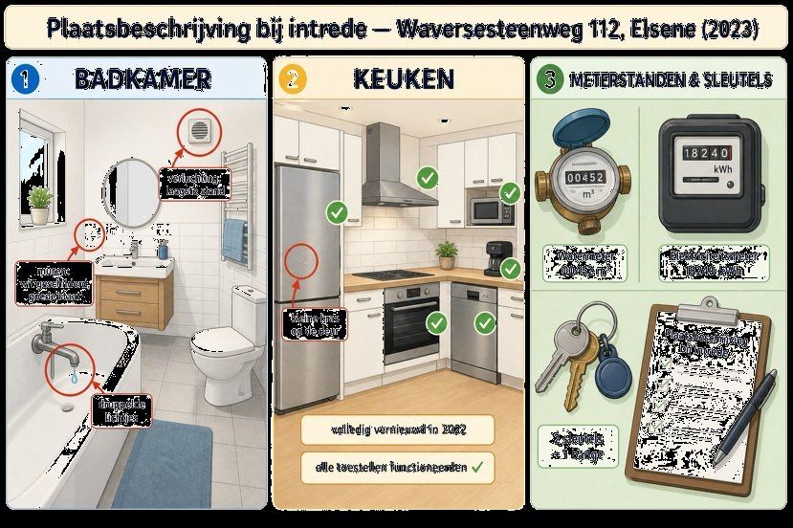

4 Lezen: de plaatsbeschrijving bij intrede
COUCHE 1
Livret p. 9
INTREDE · 2023
Waversesteenweg 112, Elsene
Badkamer De muren waren wit geschilderd en in goede staat. De kraan van het bad werkte normaal, maar druppelde lichtjes. De verluchting stond op de laagste stand.
Keuken De keuken werd in 2022 volledig vernieuwd. Alle toestellen functioneerden. De koelkast had een kleine kras op de deur.
Meterstanden Water: 00452 — Elektriciteit: 18240. De huurder ontving twee sleutels en een badge.
À FAIRE · 12 MIN
1 Quelle phrase de 2023 peut expliquer la fuite ?
2 Soulignez les imperfectums : réguliers ou forts ?
3 werd … vernieuwd : votre hypothèse ?
Notes:
Compréhension de l’écrit : lire comme un professionnel. Modalités : lecture silencieuse 3 min, soulignement des imperfectums, puis mise en commun. L’illustration montre l’état des lieux d’entrée (badkamer, keuken, meterstanden et sleutels). Remarque : « De muren waren wit geschilderd » associe waren et le participe (état) ; ne pas la traiter comme un imperfectum ordinaire.

Slide 11
4 Lezen: de plaatsbeschrijving — réponses
COUCHE 1
Livret p. 9
1. Quel détail de 2023 peut être lié à la fuite actuelle ?
2a. Imperfectums réguliers (-te / -de)
2b. Imperfectums forts ou irréguliers
3. De keuken werd in 2022 volledig vernieuwd. Votre hypothèse ?
Notes:
Question 1 : le robinet qui goutte en 2023 est l’indice le plus direct ; on peut accepter aussi « de verluchting stond op de laagste stand » (humidité). Question 2 : werd est exclu du classement (passif). Question 3 : accepter toute hypothèse raisonnable (« c’est une forme passive », « la cuisine a été refaite »).

Slide 12
4 Lezen: de plaatsbeschrijving — réponses
COUCHE 1
✓ CORRECTIE
Livret p. 9
1. Quel détail de 2023 peut être lié à la fuite actuelle ?
→ «De kraan van het bad werkte normaal, maar druppelde lichtjes.»
2a. Imperfectums réguliers (-te / -de)
→ werkte · druppelde · functioneerden
2b. Imperfectums forts ou irréguliers
→ waren · stond · had · ontving
3. De keuken werd in 2022 volledig vernieuwd. Votre hypothèse ?
→ c’est le passif : werd + participe = « a été rénové » (séquence 6.5)
ATTENTION
werd n’est pas un imperfectum ordinaire : c’est le passif.
had et was : verbes irréguliers (hebben, zijn).
ontving : fort (ontvangen).
Notes:
Reprendre au tableau les deux colonnes : réguliers (werkte, druppelde, functioneerden) et forts ou irréguliers (waren, stond, had, ontving). Signaler que « werd … vernieuwd » sera expliqué à la séquence 6.5 (séance 10). Incohérence du livret : le dialogue (p. 2) dit « vorig jaar » alors que l’état des lieux date la rénovation de 2022.

Slide 13
5 Zet in het imperfectum
COUCHE 2
Livret p. 10
Décrivez l’état passé : mettez les verbes à l’imperfectum (régulier ou fort — et attention au pluriel). Seul · 8 min.
1. De deur …………… (sluiten → fort) niet goed.
2. De muren …………… (zijn) in goede staat.
3. De kraan …………… (druppelen) al bij de intrede.
4. De huurder …………… (hebben) toen geen klachten.
5. Wij …………… (kunnen) de kelder niet bezoeken, want de sleutel …………… (zijn) weg.
6. Vroeger …………… (staan) er een wasmachine in de badkamer.
Notes:
Exercice 5 du livret : 8 minutes en autonomie, puis correction orale. Phrase 5 : deux verbes dans la même phrase (konden / was) ; on peut aussi accepter « Wij konden de kelder niet bezoeken, want de sleutel was kwijt ». Les verbes forts sont dans le tableau de référence (diapositive précédente).

Slide 14
5 Zet in het imperfectum
COUCHE 2
✓ CORRECTIE
Livret p. 10
Décrivez l’état passé : mettez les verbes à l’imperfectum (régulier ou fort — et attention au pluriel). Seul · 8 min.
ATTENTION
1. De deur sloot (sluiten → fort) niet goed.
2. De muren waren (zijn) in goede staat.
3. De kraan druppelde (druppelen) al bij de intrede.
4. De huurder had (hebben) toen geen klachten.
5. Wij konden (kunnen) de kelder niet bezoeken, want de sleutel was (zijn) weg.
6. Vroeger stond (staan) er een wasmachine in de badkamer.
zijn : was (sg) · waren (pl)
kunnen → konden (wij)
staan → stond · hebben → had
druppelen est régulier : druppelde
Notes:
Exercice 5 du livret : 8 minutes en autonomie, puis correction orale. Phrase 5 : deux verbes dans la même phrase (konden / was) ; on peut aussi accepter « Wij konden de kelder niet bezoeken, want de sleutel was kwijt ». Les verbes forts sont dans le tableau de référence (diapositive précédente).

Slide 15

TAAK 2: de plaatsbeschrijving bij uittrede
ÉCRIT
Livret p. 10
Le locataire précédent est parti : rédigez l’extrait badkamer + keuken de l’état des lieux de sortie (8 à 10 phrases). Pour chaque élément : l’état d’ENTRÉE à l’imperfectum, puis l’état de SORTIE au présent.
ATTENDU
8 à 10 phrases
Entrée : imperfectum (Bij intrede was…)
Sortie : présent (Bij uittrede vertoont…)
Relecture croisée : régulier ou fort ? contraste entrée / sortie
Écrit · seul puis binôme · 14 min
Fiche : constats
muur badkamer → vochtvlek (30 cm)
kraan → druppelt sterker
koelkast → zelfde kras (geen nieuwe schade)
oven → werkt niet meer
meterstanden → water 00987 · elektriciteit 24102
Notes:
Tâche écrite : 10 min de rédaction seul, 4 min de relecture croisée. Le binôme vérifie chaque imperfectum (régulier ou fort ?) et le contraste entrée / sortie. Pour l’état d’entrée, les étudiants s’appuient sur le texte de l’exercice 4 (p. 9). L’oven n’est pas décrit dans le texte d’entrée (« alle toestellen functioneerden ») : on peut écrire « Bij intrede functioneerde de oven ».

Slide 16

TAAK 2 : exemple de corrigé
ÉCRIT
Livret p. 10
MODÈLE
Plaatsbeschrijving bij uittrede
À VÉRIFIER
Badkamer Bij intrede was de muur wit. Bij uittrede vertoont de muur een vochtvlek van 30 cm. Bij intrede druppelde de kraan lichtjes. Bij uittrede druppelt de kraan sterker.
Keuken Bij intrede had de koelkast een kleine kras op de deur. Bij uittrede heeft de koelkast dezelfde kras: er is geen nieuwe schade. Bij intrede functioneerde de oven. Bij uittrede werkt de oven niet meer.
Meterstanden Bij intrede waren de meterstanden: water 00452 en elektriciteit 18240. Bij uittrede zijn ze: water 00987 en elektriciteit 24102.
Chaque imperfectum : régulier ou fort ?
was / waren : accord
Contraste entrée / sortie
Présent : vertoont · druppelt · werkt
Notes:
Modèle de 10 phrases : à projeter après la rédaction, pas comme corrigé unique. Les étudiants doivent aussi accepter des variantes (« vertoont » peut être remplacé par « heeft »). Points de langue : « Bij uittrede vertoont de muur » est la tournure du livret ; « er is geen nieuwe schade » (er is + indéfini) ; accord was / waren (de meterstanden waren).

Slide 17
D2 Verloren voorwerpen : le formulaire de Stef
COUCHE 1
Livret p. 10a
FORMULIER
Verloren voorwerpen — ingevuld door Stef
À FAIRE
Voorwerp een zwarte leren portefeuille. De rits was kapot en er zaten mijn identiteitskaart, mijn bankkaart en een foto van mijn zus in.
Wanneer en waar maandag rond 18.30 uur, op de tram tussen het Zuidstation en Vorst.
Omstandigheden het was erg druk en ik stond achteraan. Mijn portefeuille zat in mijn jaszak. Toen ik uitstapte, was hij weg. Ik heb mijn bankkaart meteen laten blokkeren.
1 Soulignez les imperfectums et le perfectum. Lequel raconte un événement ponctuel ?
2 Toen ik uitstapte, was hij weg. : expliquez toen + imperfectum et was hij.
Notes:
D2 : même réflexe que l’état des lieux — décrire ce qui ÉTAIT (imperfectum), raconter ce qui S’EST PASSÉ (perfectum). Lecture du formulaire, puis les deux questions en binôme (5 min). C’est le lundi de la semaine de malchance de Stef (cf. l’Avonddialoog, séance 6).

Slide 18
D2 Verloren voorwerpen : réponses
COUCHE 1
Livret p. 10a
1. Imperfectums (le décor)
1. Perfectum (action accomplie)
2. Pourquoi toen + imperfectum ?
2. Pourquoi was hij ?
Notes:
Le perfectum « heb … laten blokkeren » raconte une action ponctuelle ; l’imperfectum décrit la situation (rits kapot, druk, stond, zat). « Toen ik uitstapte » : l’imperfectum après toen sert de repère ponctuel. Cette règle de l’inversion est celle de la diapositive « Toen ik langsging, was de muur nat ».

Slide 19
D2 Verloren voorwerpen : réponses
COUCHE 1
✓ CORRECTIE
Livret p. 10a
1. Imperfectums (le décor)
→ was kapot · zaten … in · was erg druk · stond · zat · was hij weg
1. Perfectum (action accomplie)
→ Ik heb mijn bankkaart meteen laten blokkeren.
2. Pourquoi toen + imperfectum ?
→ toen = « quand » : un moment précis du passé ; subordonnée : verbe à la fin (uitstapte)
2. Pourquoi was hij ?
→ après la subordonnée, la principale commence par le verbe : inversion
Notes:
Le perfectum « heb … laten blokkeren » raconte une action ponctuelle ; l’imperfectum décrit la situation (rits kapot, druk, stond, zat). « Toen ik uitstapte » : l’imperfectum après toen sert de repère ponctuel. Cette règle de l’inversion est celle de la diapositive « Toen ik langsging, was de muur nat ».

Slide 20
D2 Zo zeg je dat : décrire un objet perdu
WOORDENSCHAT
Livret p. 10a
ZO ZEG JE DAT | FRANÇAIS
Ik ben mijn sleutels kwijt. | J’ai perdu mes clés. (kwijt zijn : très courant)
Ik heb mijn paraplu laten liggen. | J’ai oublié mon parapluie quelque part.
een rugzak van stof · een tas van leer | un sac à dos en tissu · un sac en cuir
Er zat een laptop in. | Il y avait un ordinateur portable dedans.
Is er toevallig een gsm binnengebracht? | A-t-on rapporté un GSM, par hasard ?
Welke kleur had hij? Wat zat erin? | De quelle couleur était-il ? Qu’y avait-il dedans ?
Notes:
Expressions à réutiliser dans la production qui suit. « Er zat een laptop in » : zitten à l’imperfectum pour « se trouver à l’intérieur ». « een gsm » : en Belgique, le téléphone portable. « Welke kleur had hij ? » : l’employé pose des questions à l’imperfectum.

Slide 21
D2 À votre tour : mon objet perdu
ÉCRIT
Livret p. 10a
Vous avez perdu ou oublié un objet. Remplissez votre formulaire en 5 à 6 phrases, puis votre binôme joue l’employé·e et pose deux questions de précision.
ATTENDU
Exemple (à adapter : ce doit être vrai pour vous !)
Ik ben mijn paraplu kwijt. Het was een grote, groene paraplu met een houten handvat.
Gisteren zat hij nog in mijn tas. Toen ik uit de bus stapte, was hij weg.
Ik heb hem waarschijnlijk op de bus laten liggen.
Questions de l’employé·e
Welke kleur had hij? · Wat zat erin? · Is er toevallig een paraplu binnengebracht?
5 à 6 phrases
4 imperfectums + 1 perfectum + 1 toen
Couleur, matière, contenu
Binôme : 2 questions
Écrit puis oral · 12 min
Notes:
Production libre, pas de correction unique : passer dans les rangs, vérifier les imperfectums (was, zat, had, stond), l’inversion après toen et le perfectum (heb … laten liggen). Le modèle compte quatre imperfectums (was, zat, stapte, was), un perfectum et une phrase en toen. Le binôme joue l’employé : il pose deux questions (Welke kleur had hij ? Wat zat erin ?) et note les réponses.

Slide 22
Verbind met toen
+ BONUS
Hors syllabus
Reliez les deux phrases avec toen : l’événement-repère passe en subordonnée (verbe à la fin). Seul · 5 min.
1. Ik kwam aan. + De huurder was er niet.
2. De loodgieter belde. + Ik zat in een vergadering.
3. Wij openden de kelder. + Het rook er naar schimmel.
4. Yasmina ging langs. + De muur was al nat.
5. Ik stapte uit. + Mijn portefeuille was weg.
Notes:
Exercice ajouté, oral ou écrit (5 min) : il fait pratiquer la structure clé de la séquence (toen + imperfectum, inversion). Accepter l’ordre inverse : « De huurder was er niet toen ik aankwam » (même sens, pas d’inversion).

Slide 23
Verbind met toen
+ BONUS
✓ CORRECTIE
Hors syllabus
Reliez les deux phrases avec toen : l’événement-repère passe en subordonnée (verbe à la fin). Seul · 5 min.
ATTENTION
1. Ik kwam aan. + De huurder was er niet.
→ Toen ik aankwam, was de huurder er niet.
2. De loodgieter belde. + Ik zat in een vergadering.
→ Toen de loodgieter belde, zat ik in een vergadering.
3. Wij openden de kelder. + Het rook er naar schimmel.
→ Toen wij de kelder openden, rook het er naar schimmel.
4. Yasmina ging langs. + De muur was al nat.
→ Toen Yasmina langsging, was de muur al nat.
5. Ik stapte uit. + Mijn portefeuille was weg.
→ Toen ik uitstapte, was mijn portefeuille weg.
Après toen … : le verbe d’abord (was de huurder)
Séparables en subordonnée : aankwam · langsging · uitstapte (soudés)
Pluriel : openden
Notes:
Exercice ajouté, oral ou écrit (5 min) : il fait pratiquer la structure clé de la séquence (toen + imperfectum, inversion). Accepter l’ordre inverse : « De huurder was er niet toen ik aankwam » (même sens, pas d’inversion).

Slide 24

Tot de volgende keer!
FIN DE SÉANCE
LA PROCHAINE FOIS
POUR LA PROCHAINE SÉANCE
Séance 8 : la plainte. Comment rapporter ce que dit un client ? Hij zei dat… · Hij vroeg of… — le discours indirect, avec le verbe à la fin.
Terminer la TAAK 2 (état des lieux de sortie) ; relire les verbes forts (p. 10).
Apprendre le vocabulaire de l’état des lieux (de / het !).
Terminer D2 : votre formulaire d’objet perdu (5 à 6 phrases).
Relire l’Avonddialoog et noter tous les zei dat… · vroeg of…
TICKET DE SORTIE
Décrivez en une phrase votre salle de bains il y a un an à l’imperfectum (Vroeger was… / had… / stond…).
Notes:
Ticket de sortie à l’oral : une phrase par étudiant (« Vroeger had mijn badkamer een bad. »). Vérifier le choix régulier / fort et l’accord was / waren.

